Slide 1
Использование мнемотехники при заучивании стихотворений с детьми дошкольного возраста
Подготовила Ловчикова Т.И.
Заведующий детского сада «Солнышко» МОУ «Ыныргинская СОШ»

Slide 2
К.Д.Ушинский говорил,
Что запомнить пять непонятных слов – это мучение для ребенка.
Но если связать двадцать таких слов с картинками – он усвоит все на лету.

Slide 3
Цель: формировать у детей интерес к заучиванию стихов; расширение словарного запаса, развитие связной речи дошкольников.

Slide 4
Мнемотехника — система различных приёмов, облегчающих запоминание и увеличивающих объём памяти путём образования дополнительных ассоциаций, организация учебного процесса в виде игры.
Крокирование – использование наглядности: схем, чертежей, набросков, таблиц или коллажей.
Денотативный план – это картинный план, не графический, не мнемотаблицы.разработан Сычевой Г.Е. «Методика заучивания стихов и пересказов по денотативному плану»
Детанат - это предмет, который можно изобразить.

Slide 5
Использование мнемотехники во время занятий развивает:
внимание,
усидчивость,
живой интерес к обучению,
воображение,
логическое мышление,
мелкую моторику,
умение выполнять операции анализа и синтеза.

Slide 6
Структура мнемотехники
мнемоквадрат

Slide 7
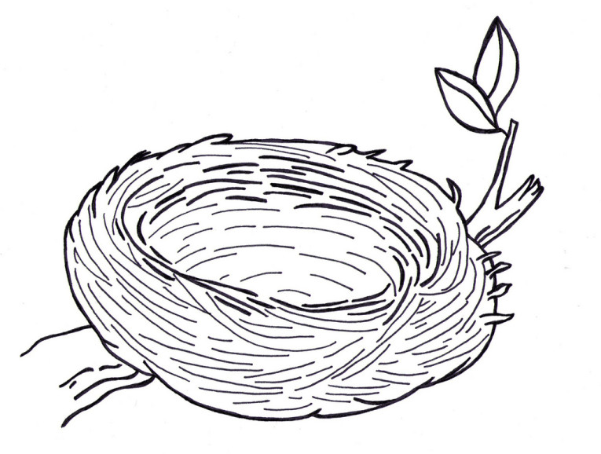
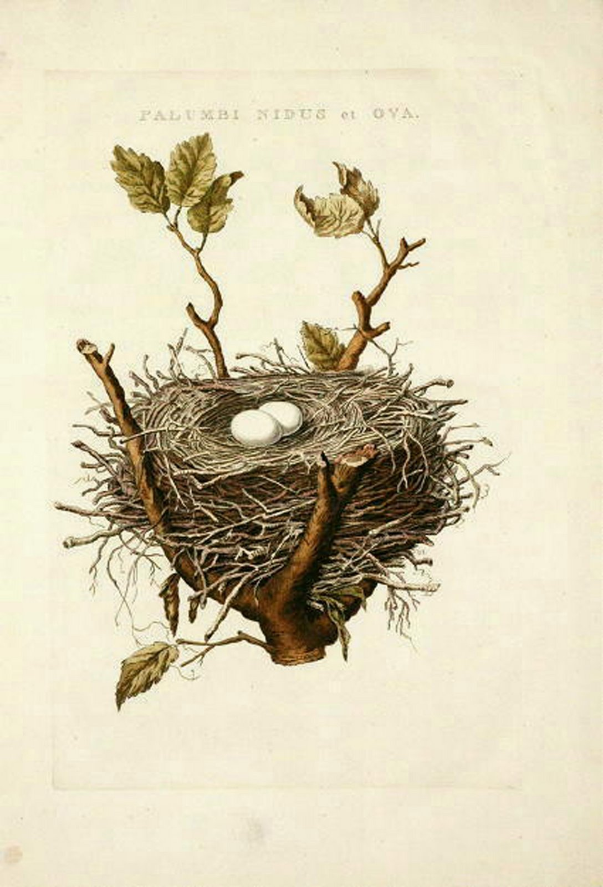
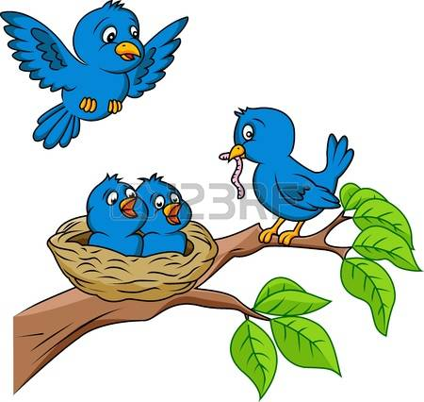
мнемодорожка

Slide 8
мнемотаблицы

Slide 12
1. Начать стоит с подробного рассмотрения всех использованных изображений: «Что вы видите на картинках?»
2. Второй шаг – рас кодировка информации, скрытой в условных знаках: «О каком времени года идет речь? Правильно. Так что же может означать буква «В» в первом квадрате? А что за странные человечки изображены в конце таблицы? Да это же девочки в синих платьицах и мальчики в оранжевых брючках».
3. Затем вместе с детьми составляем фразы к каждой картинке: «Наступила весна. Снег растаял, и появилась зеленая травка. Расцвели подснежники. Прилетели птицы. На деревьях распустились молоденькие листочки. Девочки и мальчики рады теплому солнышку». Взрослый произносит полную версию рассказа вслух, привязывая каждое предложение к картинке.
4. Убираем таблицу и предлагаем детям восстановить ее по памяти.
5. Следующий шаг – пробные рассказы сначала с опорой на наглядность, а затем без неё, по памяти.

Slide 13
Этапы работы над стихотворением:
Взрослый выразительно читает стихотворение.
Взрослый сообщает, что это стихотворение ребенок будет учить наизусть. Затем еще раз читает стихотворение с опорой на мнемотаблицу.
Взрослый задает вопросы по содержанию стихотворения, помогая ребенку уяснить основную мысль.
Взрослый выясняет, какие слова непонятны ребенку, объясняет их значение в доступной для ребенка форме.
Взрослый читает отдельно каждую строчку стихотворения. Ребенок повторяет ее с опорой на мнемотаблицу.
Ребенок рассказывает стихотворение с опорой на мнемотаблицу.

Slide 14
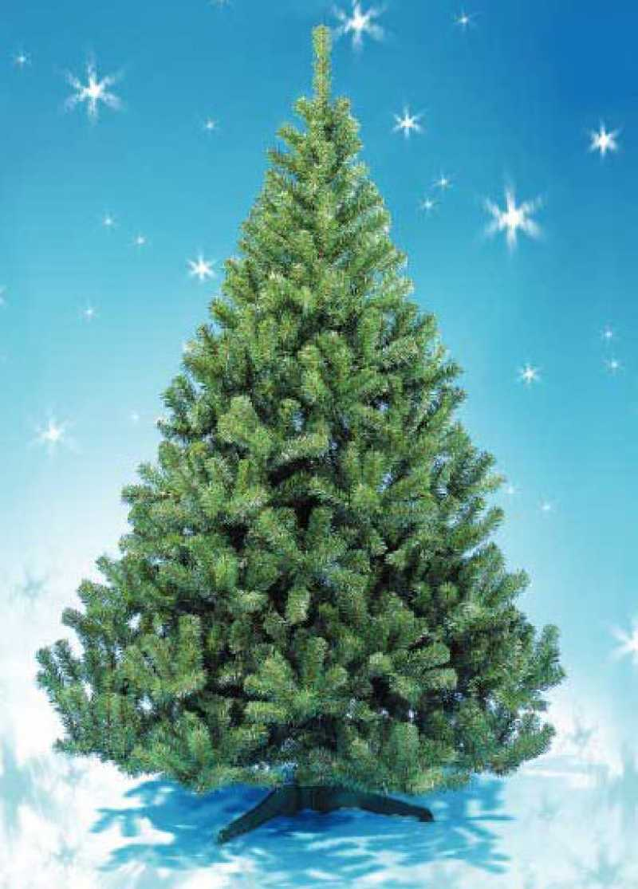
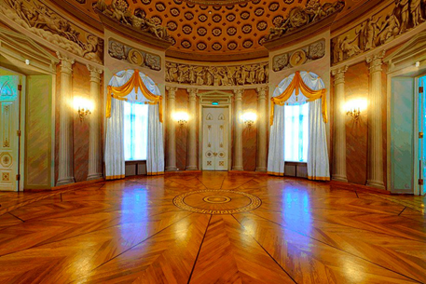
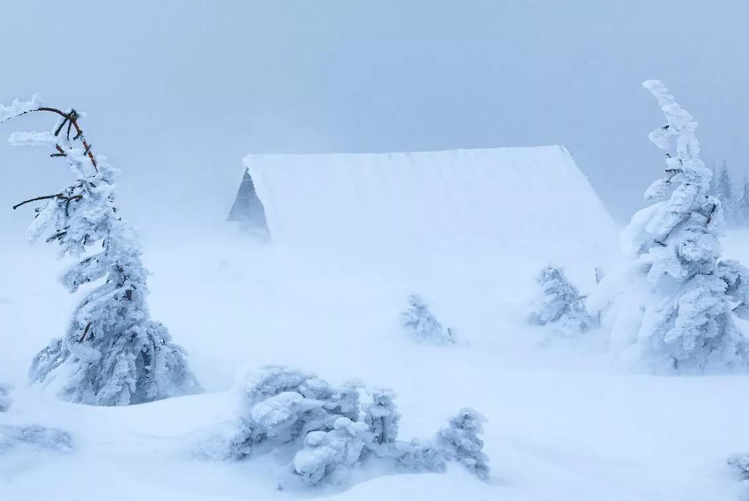
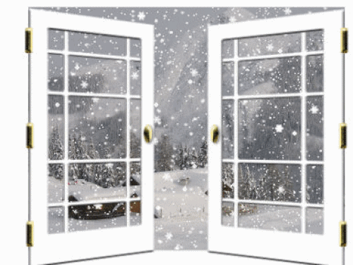
Стояла
в зале
ель
мела
метель.
За окном

Slide 15
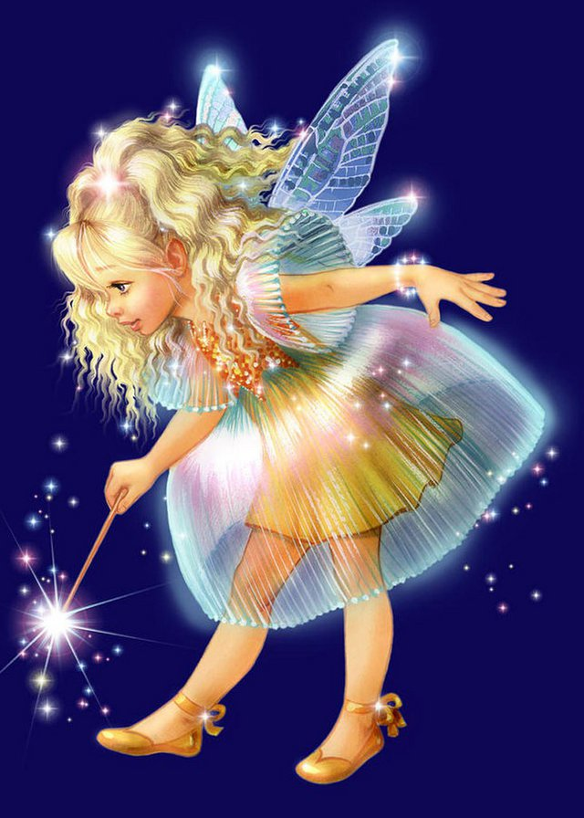
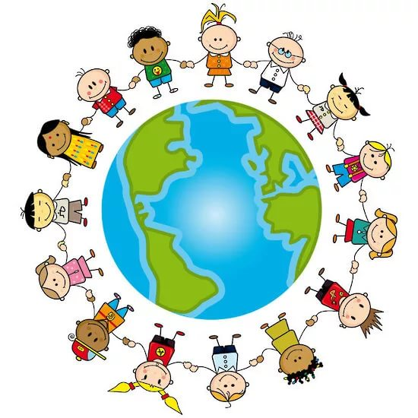
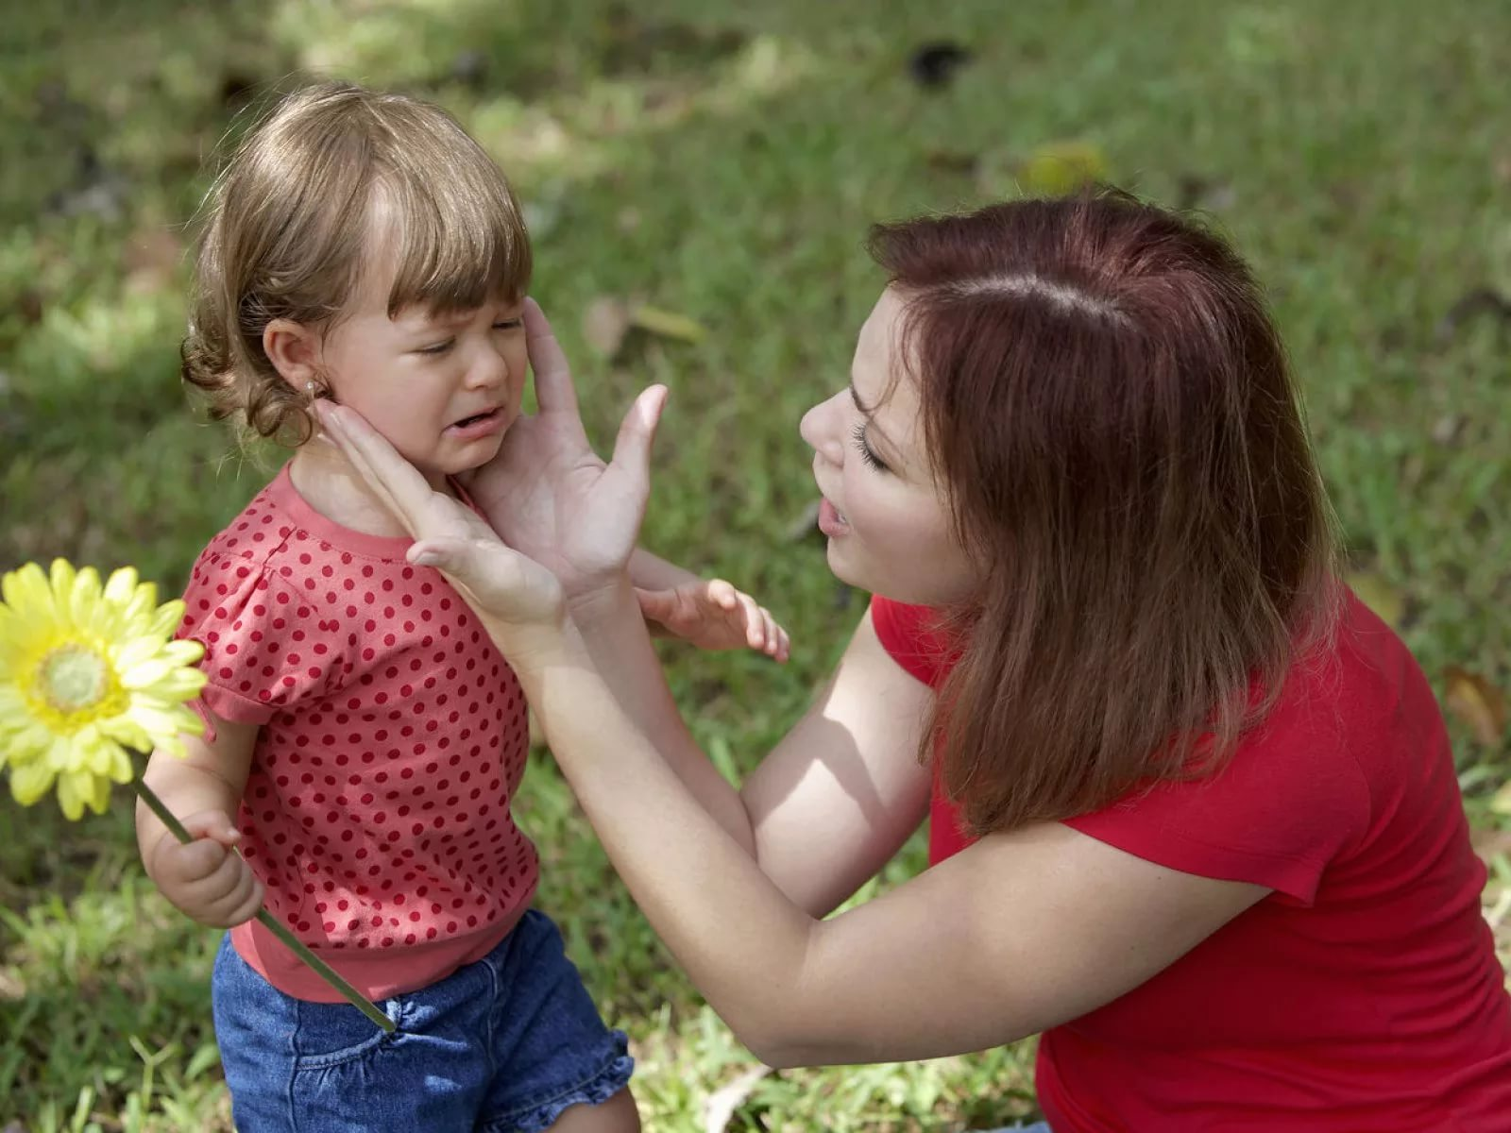
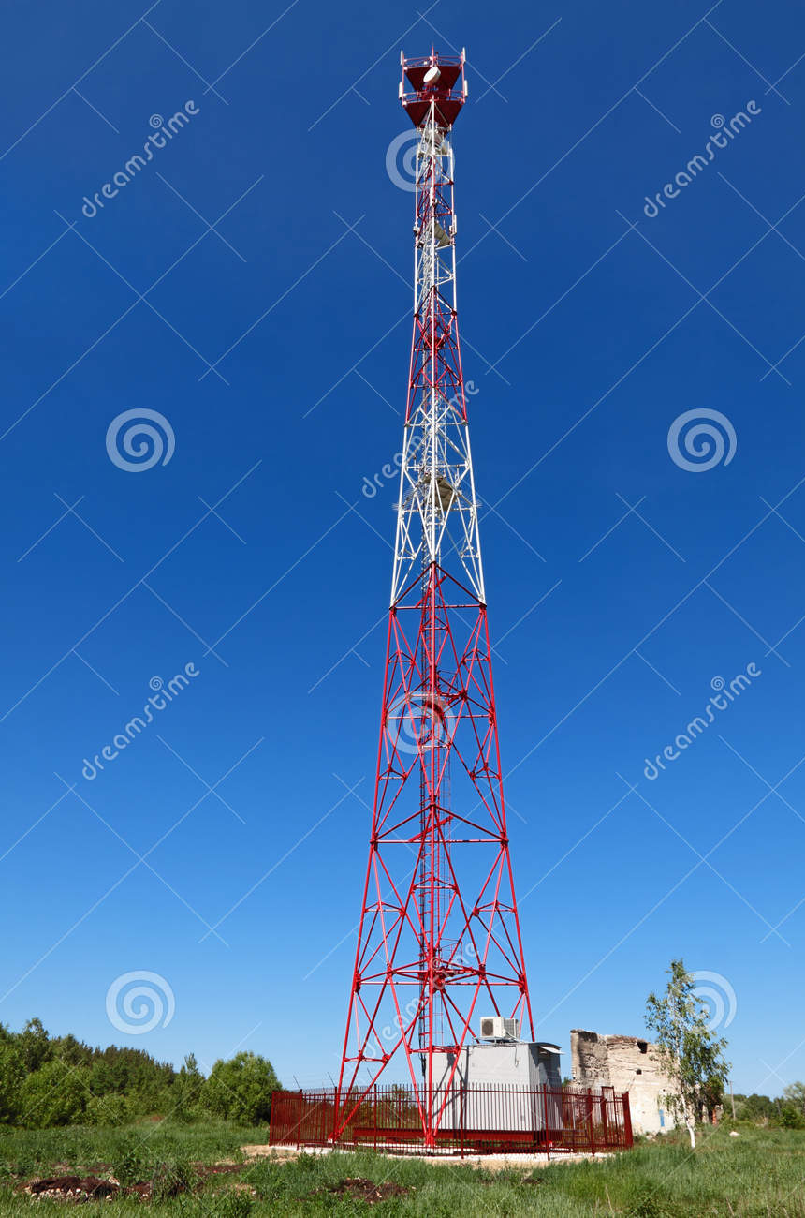
Она,
словно добрая фея
Всех в мире ребят
пожалела
будто вышка,
Высокая,

Slide 16
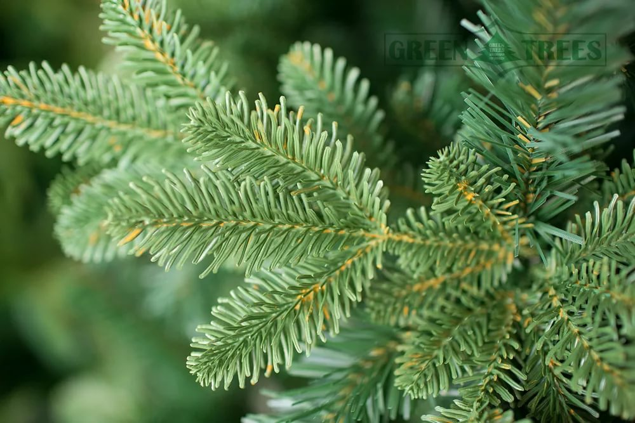
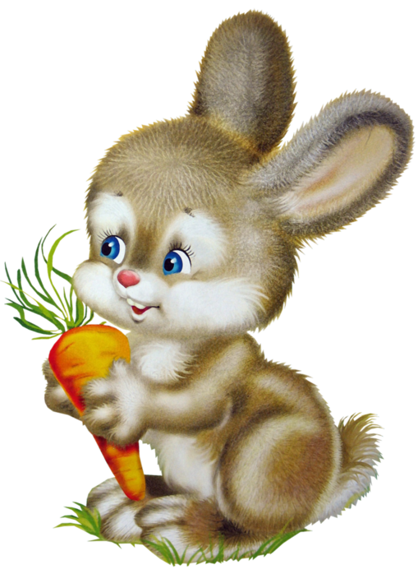
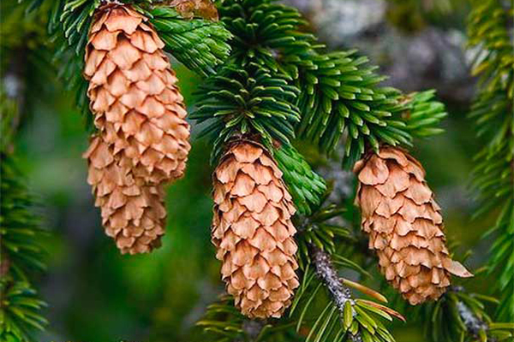
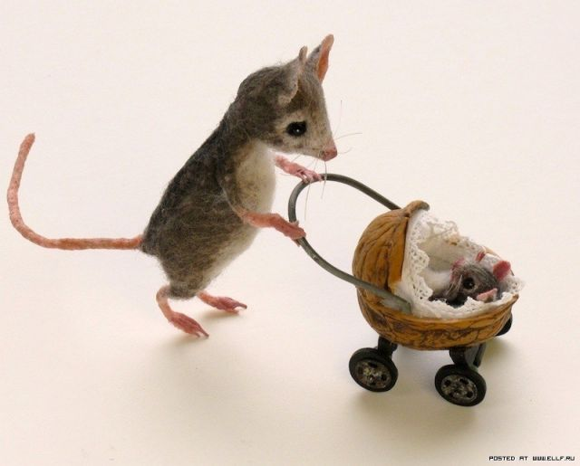
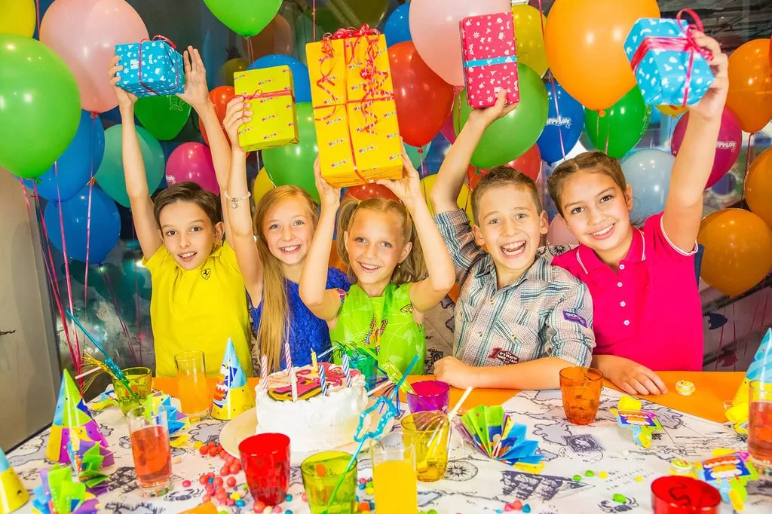
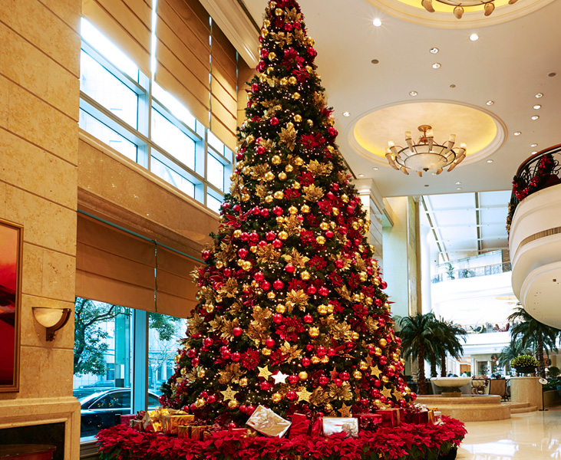
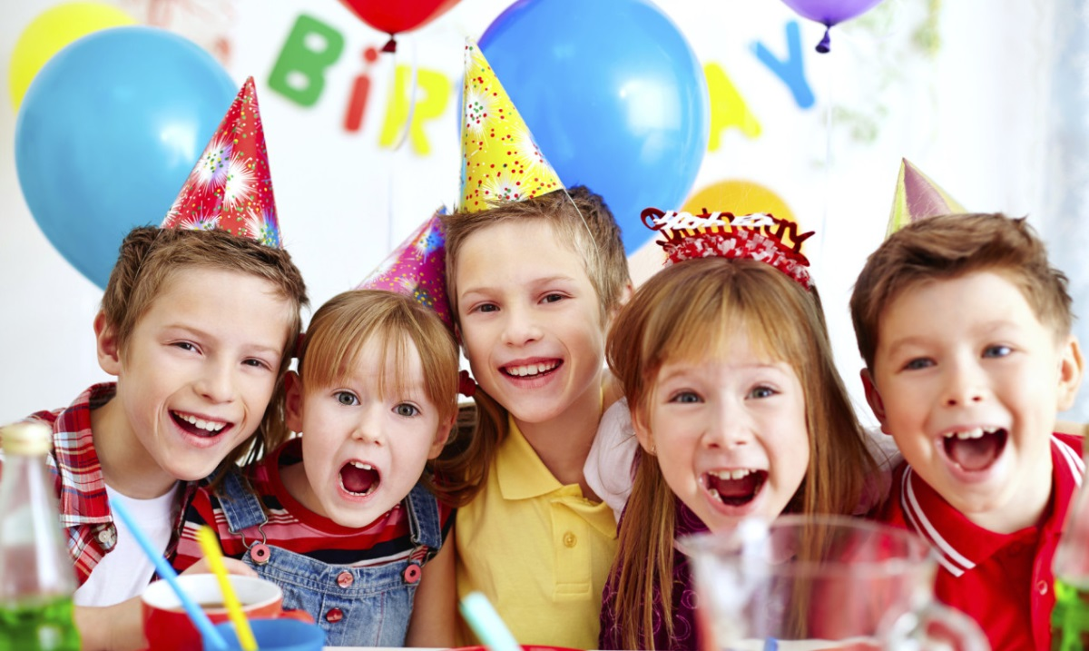
Под ней
сидел зайчишка
На ветках
висели
шишки
Словно крошечные мышки
Будто гость
она в зале стояла
Красотой всех ребят поражала

Slide 17
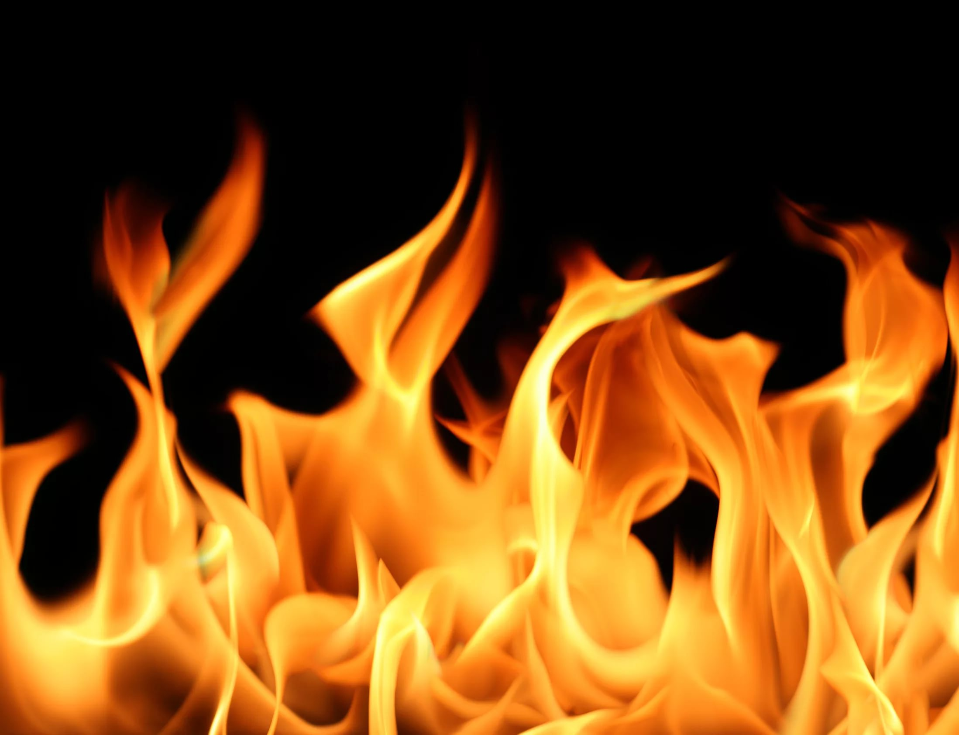
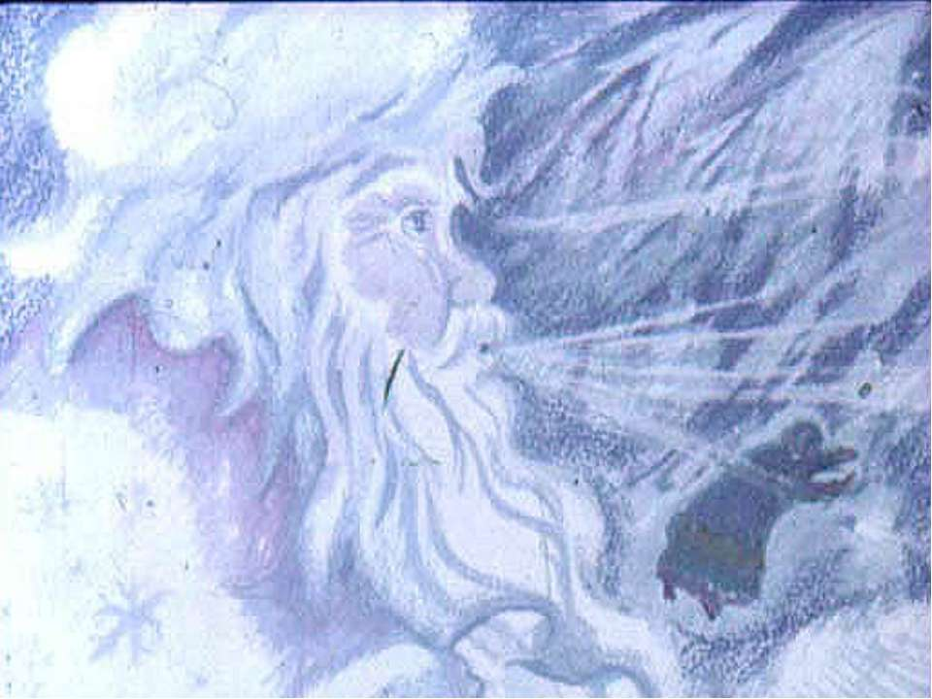
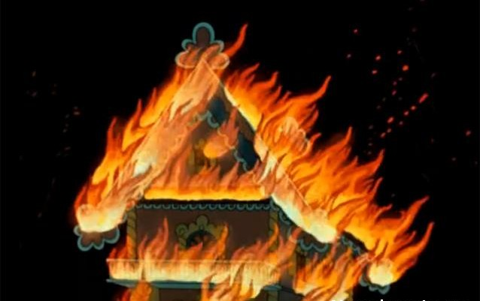
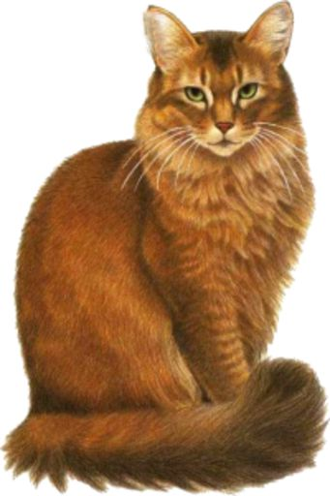
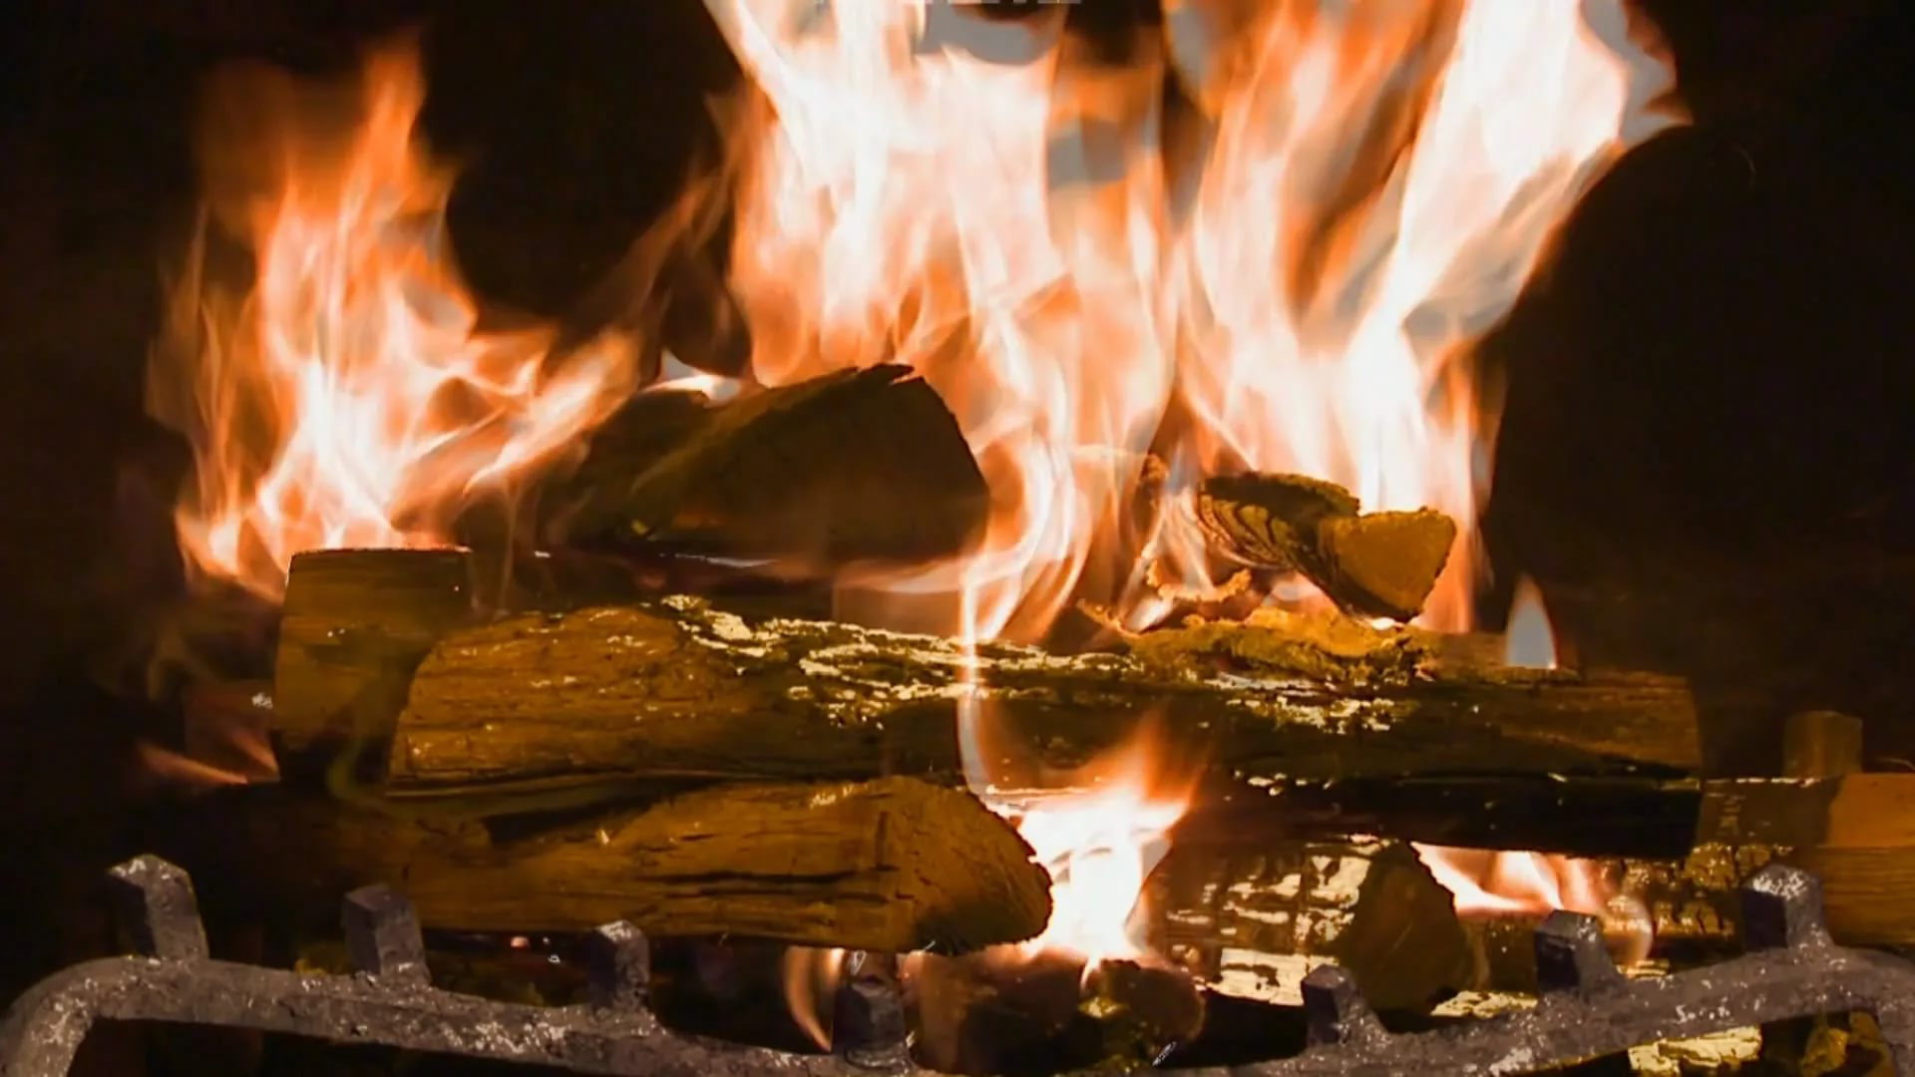
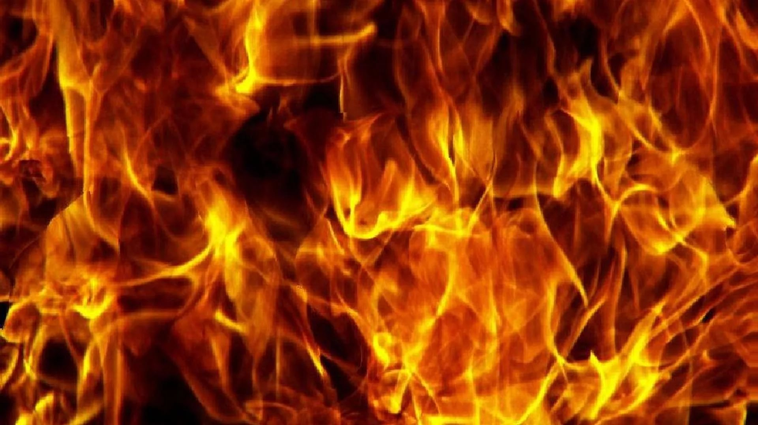
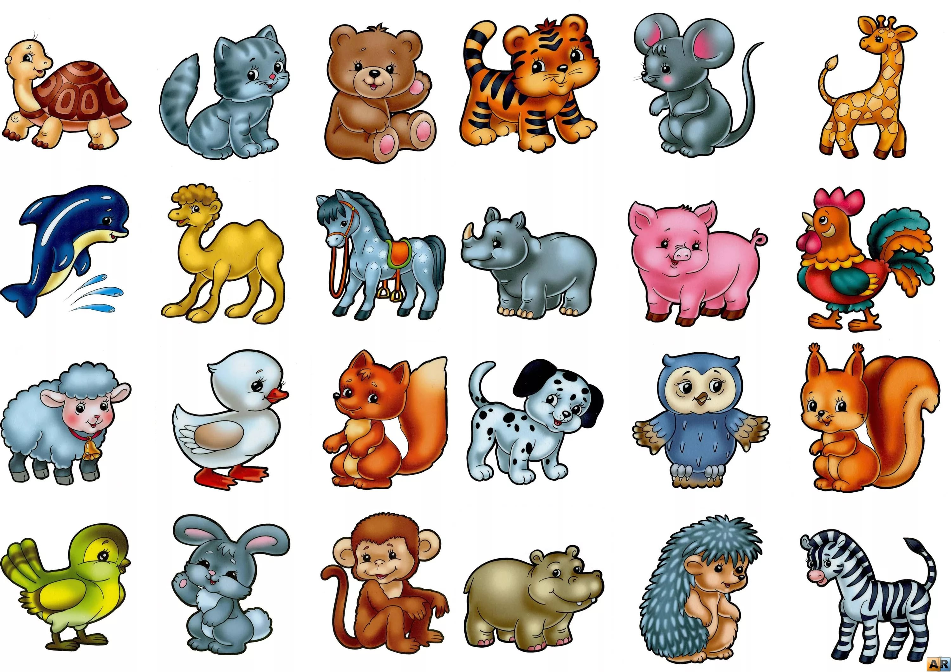
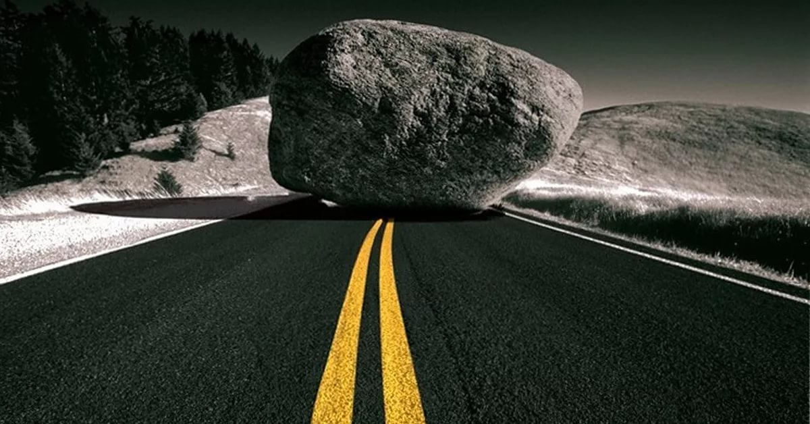
В доме
Огонь
как мороз
случился пожар
у кошки
все трещит и трещит
Всем зверям
Огня было много
путь преградил.
из дома
как на небе звезд

Slide 18
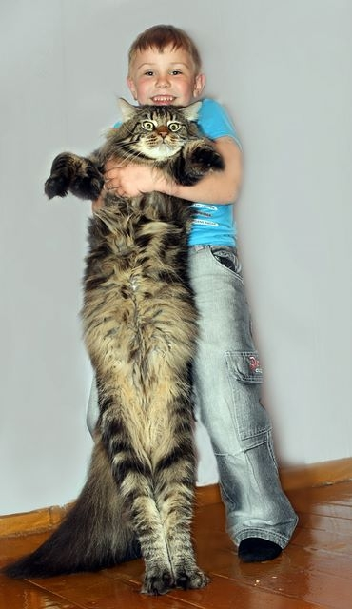
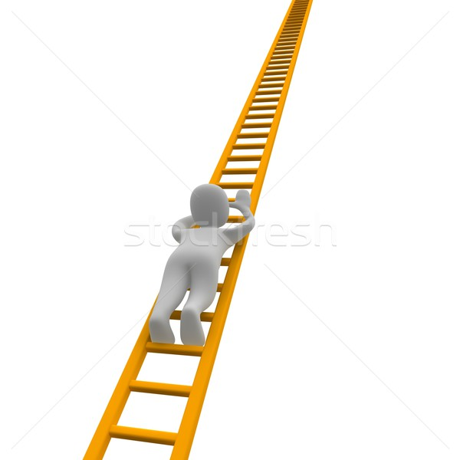
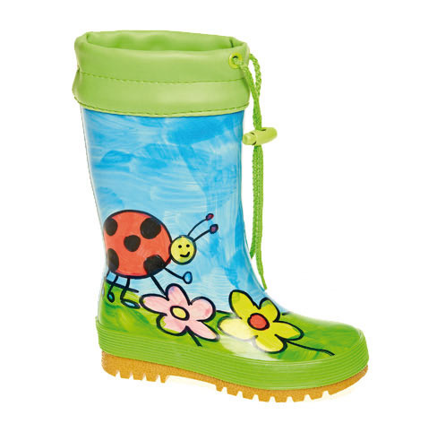
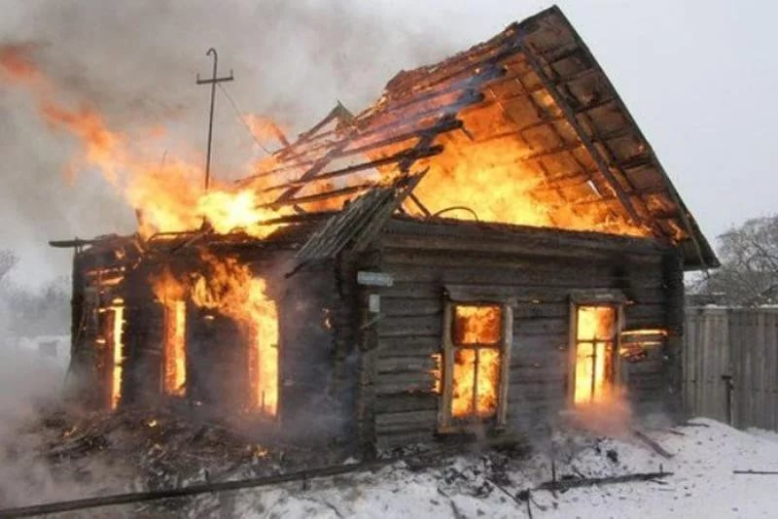
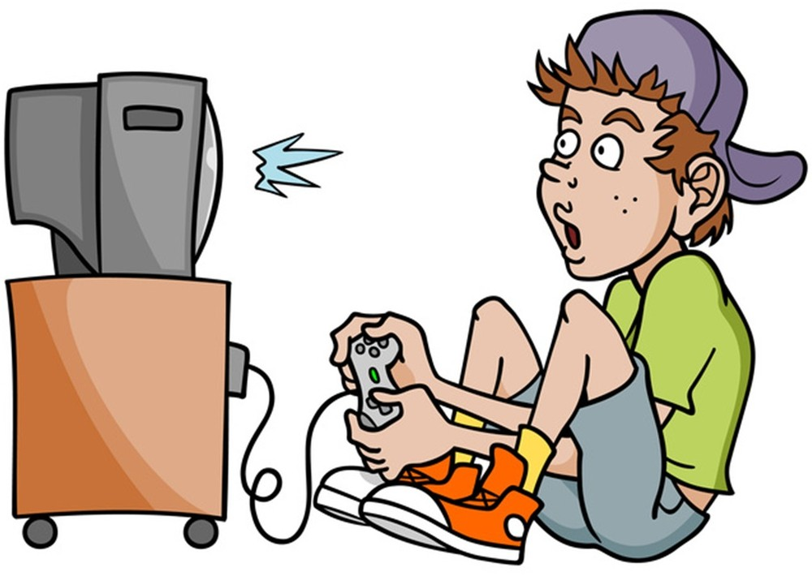
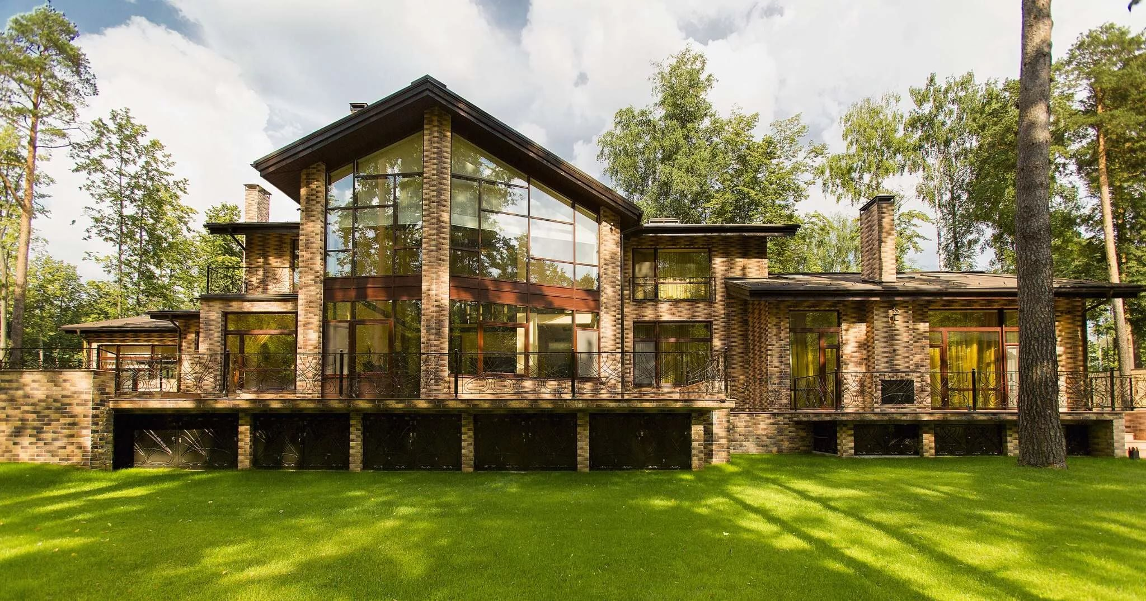
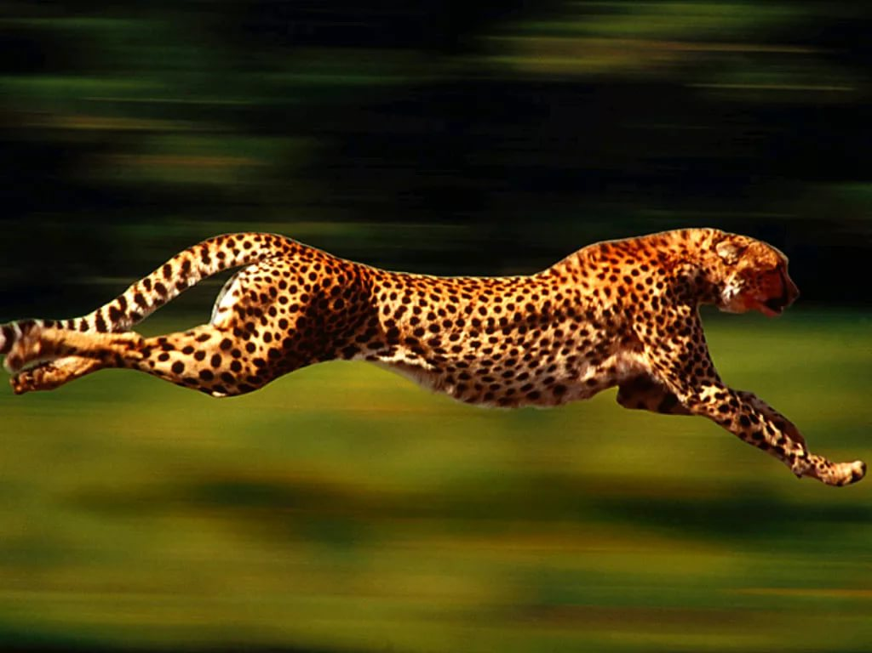
Он
во весь Кошкин рост.
Огонь,
поднимался
как резина
без формы
Занял весь дом
Пожар
Казалось, он набрал азарт.
просторный
был быстр,
как леопард

Slide 19
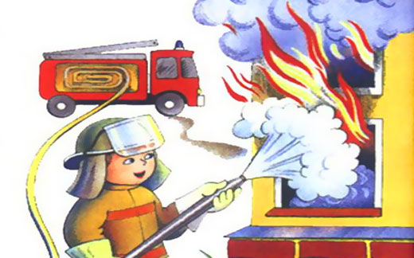
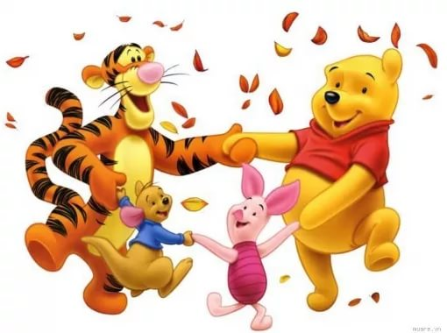
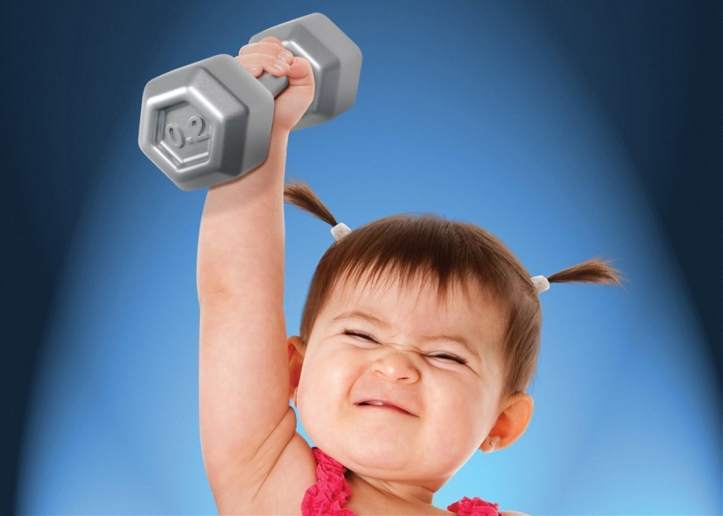
Но потушить огонь смогли!
сильны!
Ведь звери дружбою

Slide 20
Использование мнемотехники повышает эффективность заучивания стихов:
значительно сокращается время заучивания;
увеличивается длительность запоминания стихов;
развивается ассоциативное мышление, способность к замещению;
активизируется речь;
появляется интерес к заучиванию поэтических произведений;
дети преодолевают робость, застенчивость, учатся свободно держаться перед аудиторией

